Slide 1

UI 테스트
정보처리산업기사 취득과정A 1조
황재웅, 김지성, 최서연, 하태형

Slide 2
목차
01 프로그램 소개
02 사용성 테스트 계획서
03 사용성 테스트 수행
04 개선
01-1 개발배경
02-1 목표와 기대효과
03-1 수행방법 및 절차
02-2 테스트 계획
03-2 평가 항목
02-3 테스트 및 평가사항
03-3 시나리오 항목
02-4 참가자 선정
03-4 만족도 조사
03-5 데이터 분석
03-6 진행 결과
03-7 진행 사진

Slide 3
01 프로그램 소개

Slide 4
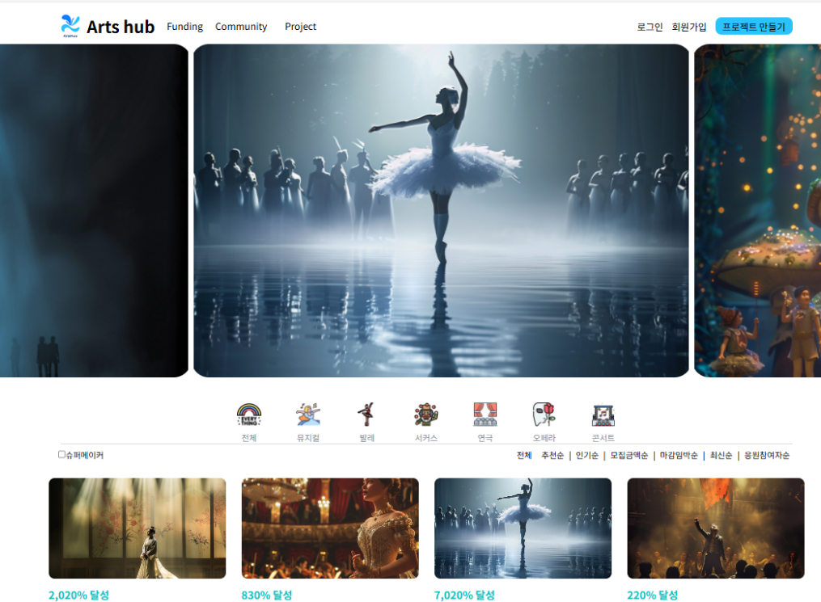
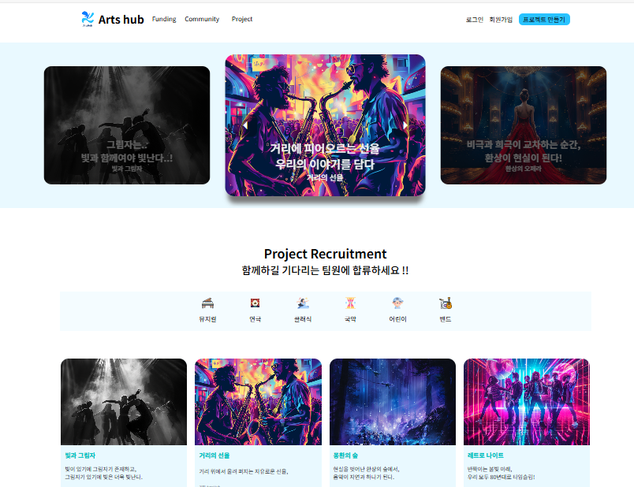
01-1 개발 배경
공연 전문가들 간에 상호 소통을 보완하고 후원을 통해 공연에 필요한 비용을 충당하여
보다 원활한 공연 준비를 할 수 있도록 한다.
펀딩 페이지
모집 페이지
일반 회원들이 프로젝트를 쉽게 찾아보고 후원할 수 있는 페이지
전문가 회원들이 프로젝트를 만들고 참여자를 모집할 수 있는 페이지

Slide 5
02 사용성 테스트 계획서

Slide 6
02-1 목표와 기대효과
휴리스틱 10가지 원칙
시스템 상태의 가시성을 확보하여 시스템과 사용자간 상호작용을 확보하였으며,
컨텐츠의 크기는 늘리고 양은 줄여 사용자가 원하는 정보에 집중 할 수 있게 하였다.
사용성 평가 목표
사용자가 예측한 버튼 기능과 실제 버튼 기능의 차이 비교
UI 일관성 및 가시성 확인
기대효과
사용자가 예측한 버튼 기능과 실제 버튼 기능을 일치 시킨다.
사용자에게 제공되는 컨텐츠의 일관성을 확보한다.

Slide 7
02-2 테스트 계획
테스트 설계
목적
컨텐츠의 일관성, 버튼들의 직관성, 가시성, 기능들의 예측가능성 등에 대한 사용자 경험을 조사하여 미흡한 부분을 개선
범위
메인 페이지로부터 다른 페이지로의 이동을 중점으로 페이지를 이동하는 버튼들의 가시성과 직관성을 확인
일정
-일시: 2025/02/24
-장소: 코리아IT아카데미 9층
인원
내부 관련자 4인

Slide 8
02-2 테스트 계획
테스트 방법
테스트 문항
테스터에게 해당 항목에 대한 테스트를 설명
테스터는 주어진 테스트를 수행
담당자는 테스트 항목, 기타 상황에 대한 피드백을 받는다.
전문가 페이지로 전환
프로젝트 참여하기로 이동
특정 펀딩 컨텐츠로 이동

Slide 9
02-3 테스트 및 평가사항
테스트
평가 사항
화면 이동이 즉각적으로 이루어지는가?
사용자는 화면 이동을 수행하는 버튼을 직관적으로 인식할 수 있는가?
모바일 환경에서도 사이트를 이용함에 있어서 불편함이 없는가?
메인 화면에서 로그인 창으로 들어간다.
로그인 하기를 통해 마이페이지로 간다.
마이페이지에서 전문가용 마이페이지로 바꾼다.

Slide 10
02-4 참가자 선정
참가자 프로필 | 이름 | 나이 | 성별
1 | 전00 | 24 | 남
2 | 김00 | 29 | 남
3 | 서00 | 32 | 여
4 | 심00 | 25 | 남
참가자 프로파일
나이: 20대, 30대
소속: IT 계열 학원생
기타: 같은 분야를 배우고 있는 학원생으로서 보다 자세한 설문이 가능하고, 기능성에서 더 좋은 판단 데이터를 얻을 수 있을 것이라고 생각했다.

Slide 11
03 사용성 테스트 수행

Slide 12
03-1 테스트 수행방법 및 절차
사전
인터뷰
인적사항 조사
테스트
웹 사이트 디자인 및 필요 메뉴 접근성 확인
결과 보고
테스터의 피드백을 참고하여 개선점 선정 후 화면 최적화
모바일 최적화 정도와 페이지 로딩 속도 측정

Slide 13
03-2 테스트 평가 항목
구분 | 항목 | 평가기준
1 | 구성 요소의 직관성 | 요구하는 페이지로 이동하는데 걸린 시간
2 | 웹페이지 반응 속도 | 페이지 이동 후 로딩될 때까지 걸리는 시간
3 | 반응형 최적화 정도 | 모바일로 접속했을 때 반응형 화면 모습
4 | 만족도 | 전체적인 페이지 구현에 대한 테스터의 만족도 조사

Slide 14
03-3 시나리오 항목
Main이슈 | 테스트 | 예상 이동 경로 | 평가 포인트 | 예상 시간
전문가 전환 | 로그인 후 마이페이지를 전문가 페이지로 전환 | 메인>로그인하기>마이페이지>전문가 전환 | 전문가 전환이 직관적인가 | 10초
프로젝트 참여하기 | 마임의 세계 프로젝트에 참여한다 | 메인>프로젝트>마임의 세계 | 헤더 메뉴의 가시성 | 7초
펀딩 프로젝트 살펴보기 | 백조의 호수 펀딩 페이지 들어가기 | 메인>펀딩>백조의 호수 펀딩 | 프로젝트 목록의 가시성 | 7초
모바일에서 위 3가지 반복 | 모바일로 접속하여 위의 3가지 테스트 재실행 | 메인>로그인>마이페이지>전문가, 메인>프로젝트>마임의 세계, 메인>펀딩>백조의 호수 | 모바일 환경에서도 원하는 페이지로 이동이 용이한가 | 30초

Slide 15
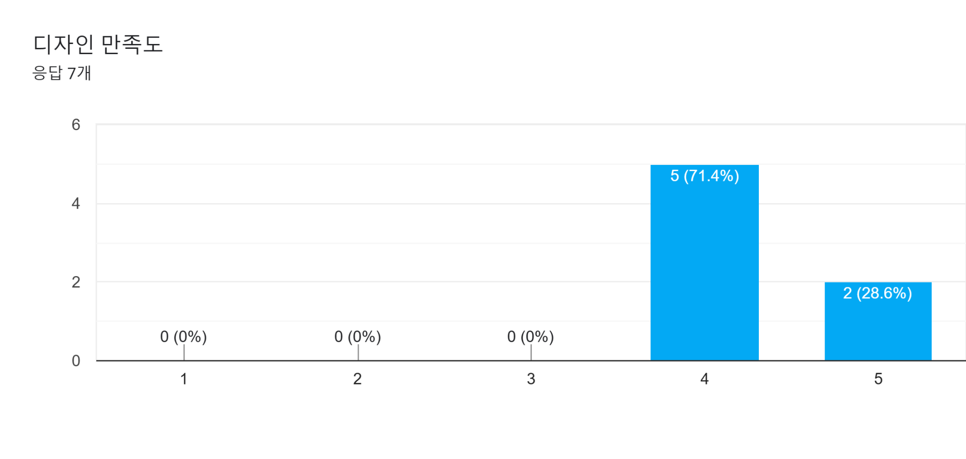
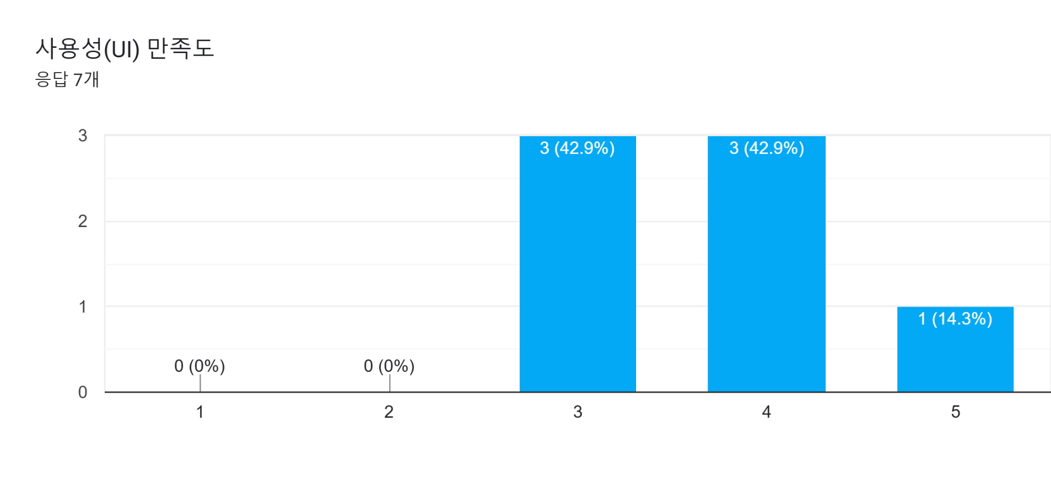
03-4 만족도 조사 – 디자인, 사용성

Slide 16
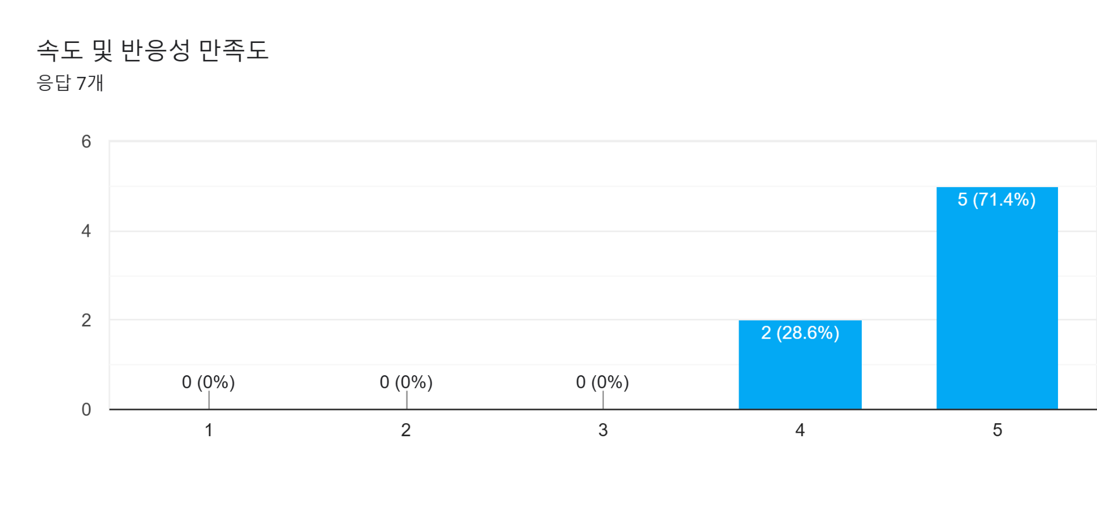
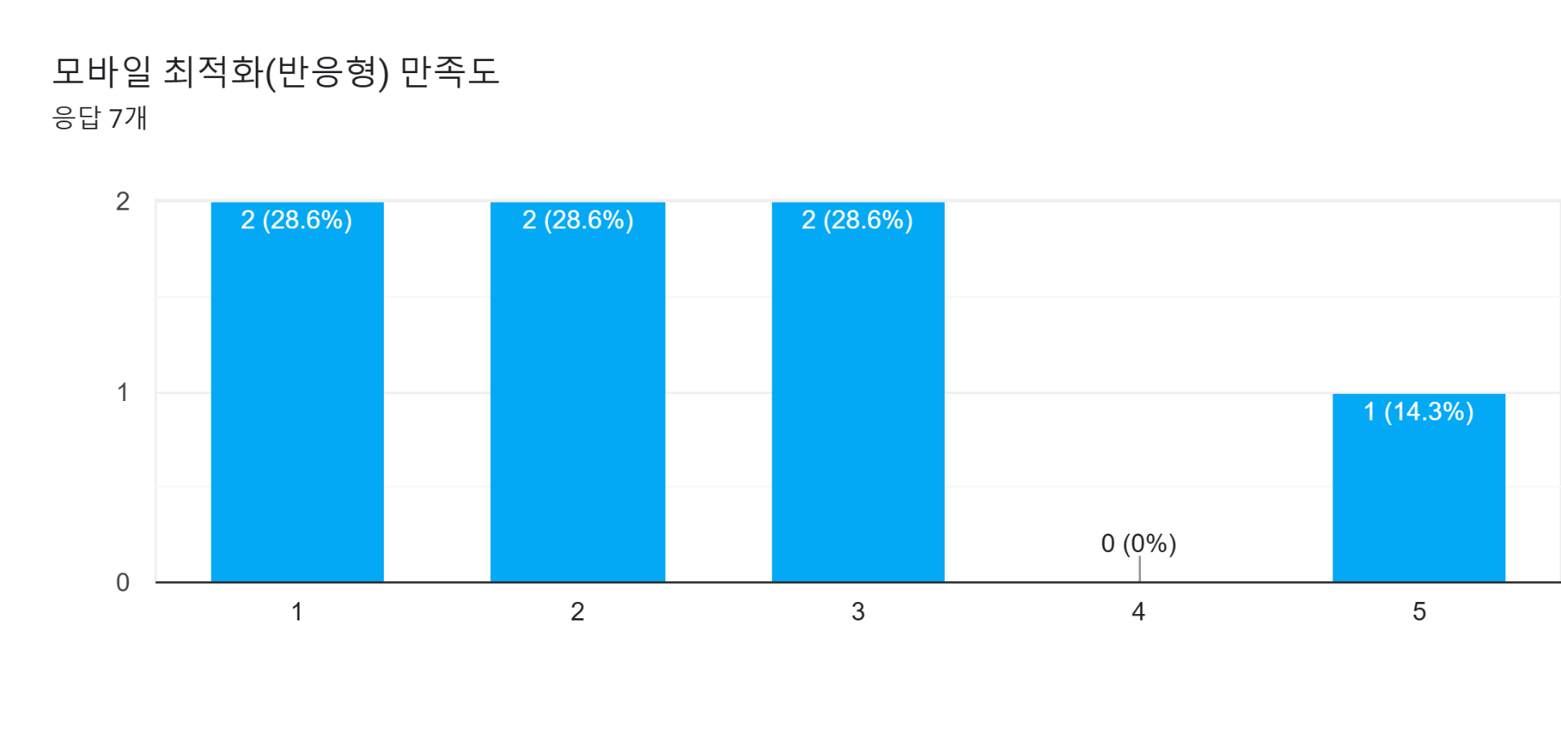
03-4 만족도 조사 – 반응 속도, 반응형

Slide 17
03-5 데이터 분석
테스트 | 데이터 분석
로그인 후 마이페이지를 전문가 페이지로 전환 | 전체적으로 메뉴를 이동하지 못하거나 소요 시간이 지나치게 오래 걸리는 등의 문제는 거의 발생하지 않았다. 페이지 속 컨텐츠들이 들어간 창의 크기와 전체 페이지의 크기 사이에 여유가 없어 답답하다는 분석이 많았다. 전문가 전환에 성공하여도 전환이 되었는지 명확하게 알기 어려워 했다.
마임의 세계 프로젝트에 참여한다 | 전체적으로 메뉴를 이동하지 못하거나 소요 시간이 지나치게 오래 걸리는 등의 문제는 거의 발생하지 않았다. 페이지 속 컨텐츠들이 들어간 창의 크기와 전체 페이지의 크기 사이에 여유가 없어 답답하다는 분석이 많았다.
백조의 호수 펀딩 페이지 들어가기
모바일로 접속하여 위의 3가지 테스트 재실행 | 반응형 처리에서 글씨가 겹치거나 메뉴가 사라져 다른 페이지로 이동하지 못하는 문제가 발생하였다. 상세 내용을 보기가 어렵다.

Slide 18
03-6 진행 결과
테스트 | 전00 | 김00 | 서00 | 심00
로그인 후 마이페이지를 전문가 페이지로 전환 |  | 마이페이지의 아이콘과 글자의 정렬이 맞지 않다. | 모바일 환경에서 이용 시 다른 페이지로 이동 불가
마임의 세계 프로젝트에 참여한다 | 전체 화면 페이지와 요소 사이에 여유 필요 |  | 화면이 일정 이상 줄어들면 상세내용 보기가 힘들다. | 카드 이미지들 크기 확장 모바일 환경에서 이용 시 화면 잘림
백조의 호수 펀딩 페이지 들어가기 | 전체 화면 페이지와 요소 사이에 여유 필요 |  |  | 카드 이미지들 크기 확장 모바일 환경에서 이용 시 화면 잘림
소요시간 | 10초 이상 | 6초 | 10초 이상 | 10초 이상

Slide 19
03-6 진행 사진

Slide 20
개선

Slide 21
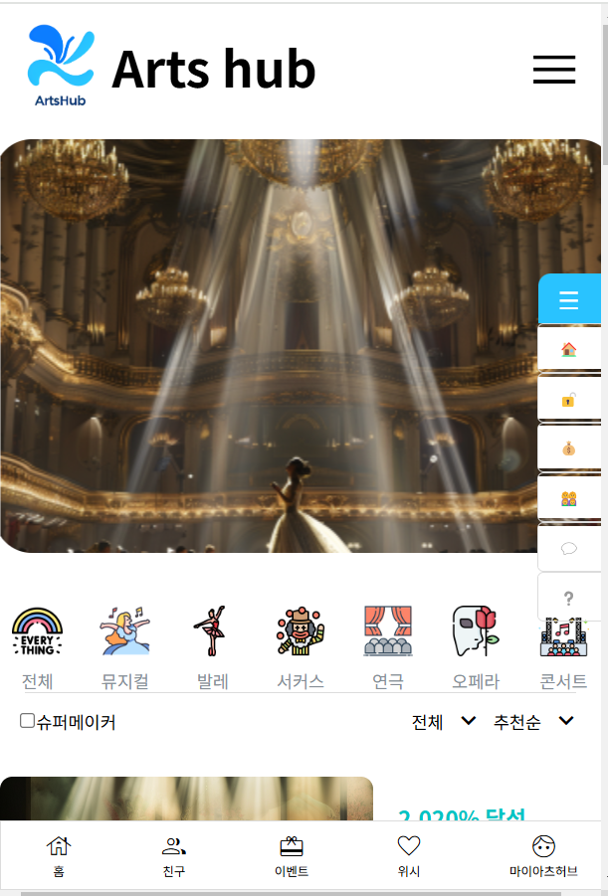
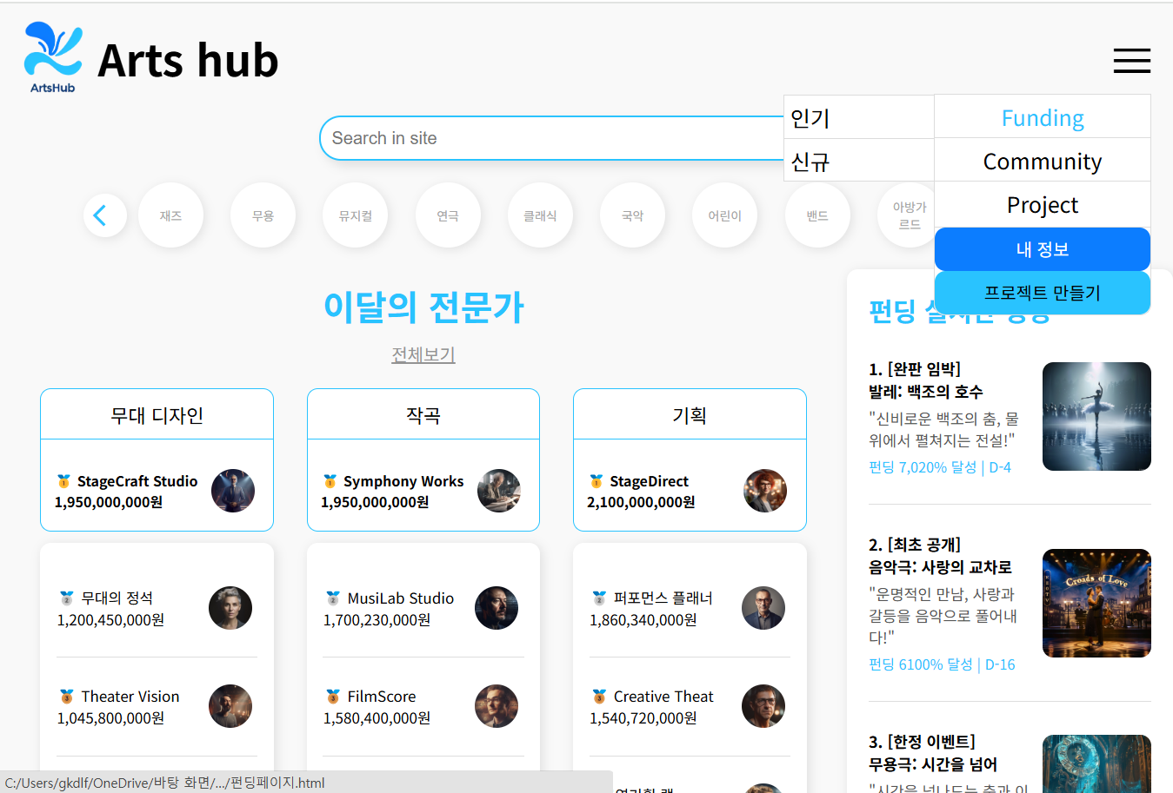
메뉴바
모바일로 접속 시 메뉴 삭제로 인하여 다른 페이지 이동 불가를 사이즈 크기에 따라 메뉴바, 사이드바 생성으로 해결

Slide 22
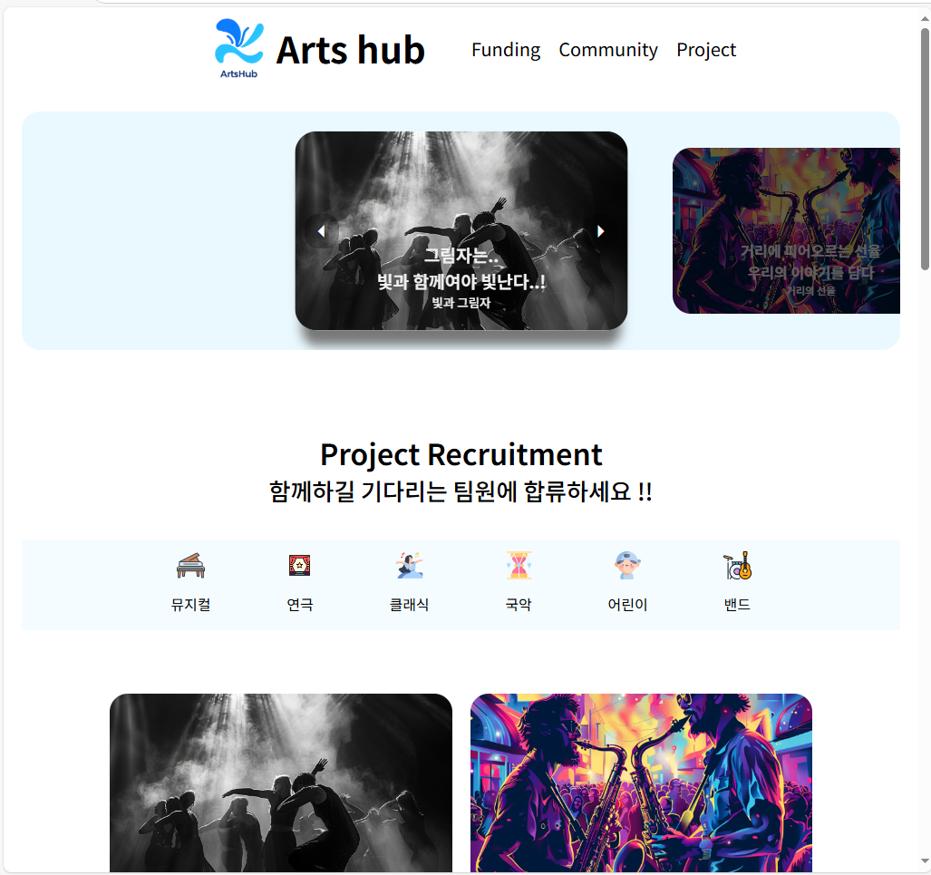
패딩
좌우 패딩 추가로 전체 화면 창과 요소들 사이에 여유 추가

Slide 23
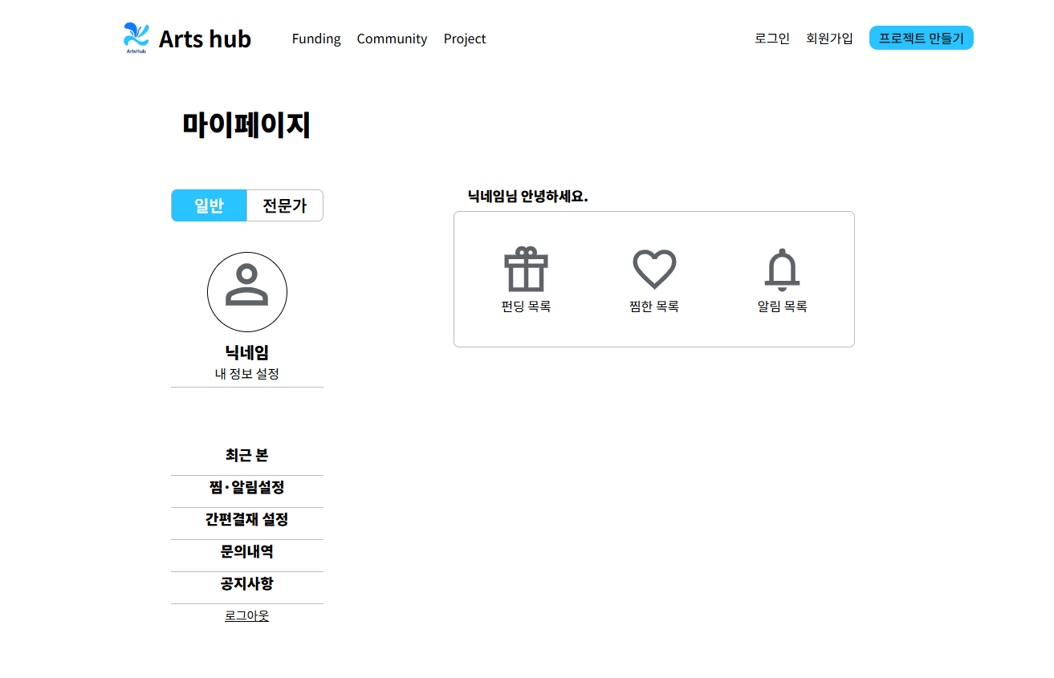
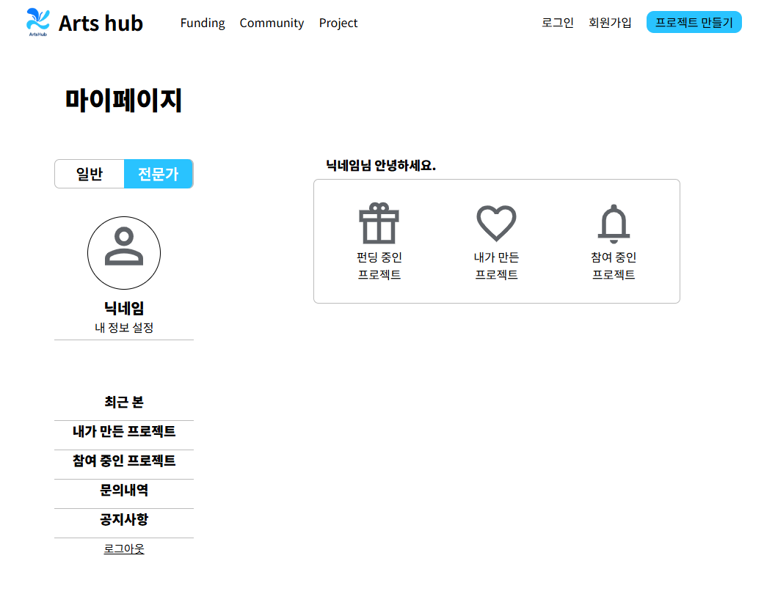
마이페이지
일반 및 전문가로 전환 시 회원 유형 버튼에 변화를 주어 가시성 증가
아이콘과 글자의 정렬이 일치하도록 수정

